Slide 2
Olay Örgüsü
Baş rol karakterimi Alex İngiltere de geceleri sokağa çıkıp eğlence için suç işleyen dört kişilik bir çetenin lideridir. Filmin başında çete sürekli gittikleri ve aynı şekil insanların takıldığı bir kulüp te oturmaktadırlar. Grup gece dışarı çıkar ve sokakta sevmedikleri ve rahatsız oldukları için şarkı söyleyen ve insanların geçtikleri yerde sızmış olan yaşlı birini döverler. Grup daha sonra harabe bir tiyatro salonun da yoldan buldukları bir kadını zorla götürüp tecavüz etmeye çalışan başka bir beş kişilik çetenin yanına giderler. Rakip çeteyle eğlence için sataşıp kendini savunan birilerine saldırmaya yetip yetmeyeceğini söyleyip kışkırtıp kavga ederler ve kadın kurtulup kaçar o esnada. Yollara çıkan grup ters şeritten hızlıca araba kullanıp karşı yoldan gelenlerin yoldan çıkıp kaza yapmasına sebep olurken kendilerine bir ev seçip oraya giderler. Ev de bir yazar ve eşi yaşamaktadır. Kapı çalınca yazarın eşi kapıya gider ve liderleri Alex kaza yaptıklarını arkadaşının kan kaybettiğini söyleyip telefonlarını kullanıp kullanamayacağını sorar. Kadın kapıyı açınca maskesini takan Alex ve arkadaşları biranda eve girip kadını da zorla alıp içeri giderler. Orada şarkı söyleyerek ellerini kollarını bağlayıp kadın ile adamın döverler ve evi dağıtırlar. Alex kadının kıyafetlerini kesip adamın gözleri önünde eşine tecavüz ederler. Kulübe geri dönen grup orada bazı anlaşmazlıklar yaşarlar. Alex arkadaşına sopa ile vurarak müziğe saygılı olmasını söyleyip tartışma çıkarır ve arkadaşını korkutarak ezer.

Slide 3
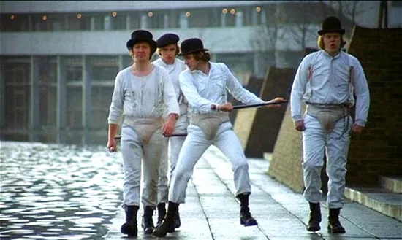

Slide 4
Olay Örgüsü
Bir iki gün grubun yanına uğramayan Alex kulübe gitmek için çıktığında binasında çeteyi görür. Neden geldiklerini sorup biraz konuştuktan sonra grup artık daha büyük işler yapmak istediklerini belirtip bir planı olduklarını söylediler ve planı Alex’e anlatmayıp liderliği onun yapmasını istemediklerini söylerler. Alex kabul etmiş gibi yapıp yolda arkadaşlarına saldırır ve birinin elini keserek liderliği tekrar alır ve kabul ettirir. Arkadaşları da planı anlattıktan sonra tek başına kedileri ile yaşayan yaşlı bir kadının evine gidip aynı şekil kapıyı çalıp kaza mevzusunu anlatırlar. Kadın kabul etmeyip başka bir yerin adresini verip oraya gitmelerini orada telefon bulabileceklerini söyler. Alex kabul ve teşekkür ettikten sonra pencereden eve girmeye gider. Kadın da bu arada sabah gazete de aynı şekil kapı çalınıp kaza bahanesi ile eve girilip darp, hırsızlık ve tecavüz haberini okuduğu için direk telefondan polisi arayıp bilgi verir. Telefonu kapattığı anda odaya giren Alex kadına sataşıp kendisine saldırtıp orada bulduğu bir sanat eseri ile kadının başına vurur. Polis sirenini duyan alex direk kapıya gider arkadaşlarına kaçmaları gerektiğini söyler. Arkadaşları ise onun kaçamayacağını söyleyip kafasına dolu süt şişesi ile vurup kaçarlar.

Slide 5
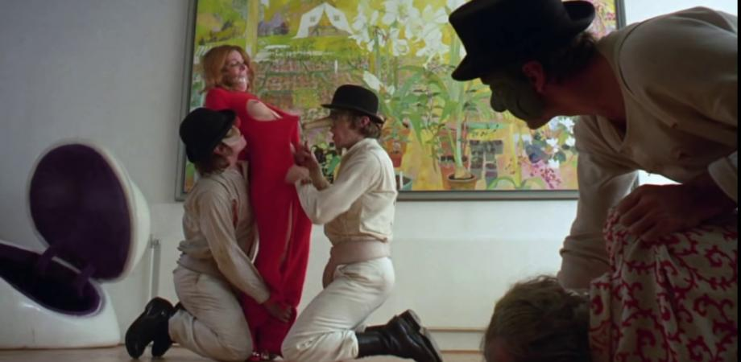

Slide 6
Olay Örgüsü
Polise yakalanan Alex sorgu odasında kadının öldüğünü avukatı tarafından öğrenir ve 14 yıl hapis ile cezalandırılır. Hapse giren Alex hapiste hiçbir vukuat işlemez hiçbir şeye karşı gelmez ve pederin yardımcısı olarak görev yapıp incil okur her zaman. Ne kadar uslu gözükse de tüm psikopatlıklarını içinde devam ettirip rol yapmaktadır. Alex’in kulağına mahkumları iyileştirip suçlardan arındıran ve serbest bırakan bir uygulama gelmiştir. İlk önce yanın da çalıştığı peder e kendisini yazdırmasını ister onun yapamayacağı bir şey olduğunu öğrenince de teftişe gelen iç işleri bakanı müdür ile konuşurken ona hak verdiğini söyleyerek dışa dönük, atılımcı ve cesur olduğunu göstermiş ve bakan tarafından bu programa seçilmiştir.
İyileştirme programın da Alex’e her gün bir koltuğa bağlanıp gözlerini kapatmaması için aparatlar takılıp film izletilir. İzletilen bu filmler şiddet ve tecavüz ve cinsellik barındıran filmlerdir. Böylece onlardan tiksinip korkmasını sağlayıp onları yaptığında vücudunda tiksinme, yok olma ve ölüp kurtulma duygularını ve aktivitelerini şartlamış oluyorlar. Filmler de Alex’in çok sevdiği Luding van Bethoven’ın 9. Senfonisi eseri çaldığı içi O müziğe de aynı şartlanmalar geçekleşmiştir. Program bittiğinde Alex bakan, doktorlar, hapishane müdürü , gardiyan, peder ve gazetecilerin geldiği bir sahneye çıkarılır. Sahnede bakanın konuşmasından ve tanıtımından sonra bir adam gelip Alex’e sataşıp dövmeye başlar. Alex hiçbir şey yapmaz ve adamın demesi üzerine ayakkabılarının altını yalar. Adam gittikten sonra sahneye üzerinde sadece külot olan bir kadın gelir ve Alex’in önünde durur. Alex kadına bakıp göğüslerine dokunmak için ellerini uzattığın tam dokunacakken bir den kötüleşir ve miğdesi bulanır. Bakan sahneye çıkıp deneyin başarılı olduğunu söylerken peder çıkar ve bunun yanlış olduğunu tanrının insanları seçim hakkı ile yarattığını ve onun elinden alındığını söylese de bakan ahlaklı ve suçsuzun bir toplum olacağını söyleyip alkışlarla pederi susturur.

Slide 7
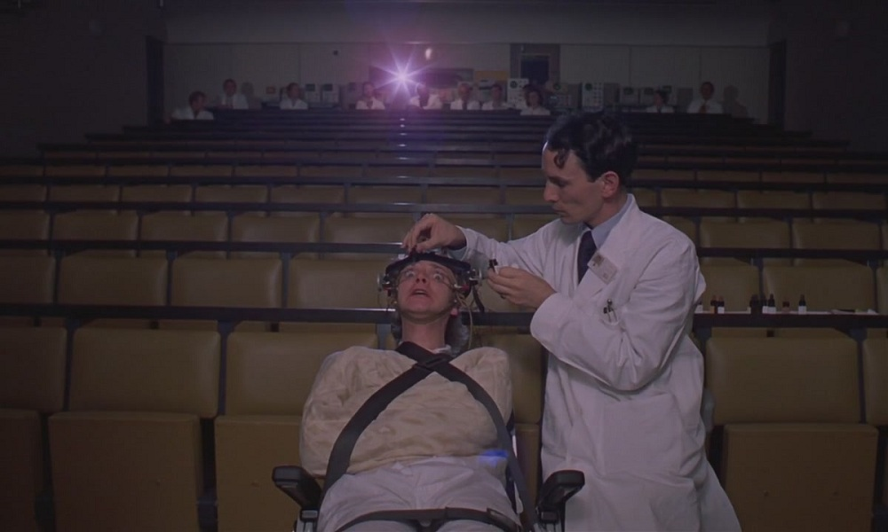

Slide 8
Olay Örgüsü
Serbest bırakılan Alex eve gider. Evde ailesi gazeteden oğullarının serbest kaldığı haberini okurken Alex eve girer. Odasının kiraya verildiğini ve oturan kişinin ailesini gerçek anna babası gibi sevdiğini ve ailesinin de oğulları olarak davradığını görünce sinirlenir. Odasında kalan çocukta Alex’i ailesini üzdüğünü iyi bir evlat olmamakla suçlayıp üstüne yürüyünce Alex vurmak için elini kaldırsa da sahnedeki tepkilerin aynısını gösterir ve vuramaz. Ailesi evde kalan çocukla sözleşme yaptıklarını söyleyip evden çıkaramayacaklarını belirttiğinde Alex sinirlenip evi terk eder. Bir deniz kenarına gelen Alex’e yaşlı biri yaklaşıp bozuk para ister. Alex bozuk para verse de yaşlı adam 2 yıl önce kendisini döven kişi olan Alex’i tanır ve hesap sorar. Gitmeye çalışan Alex yaşlı adamın arkadaşlarının yanından geçer ve hepsi Alex’i dövmeye başlar. Polis gelir ve yaşıları dağıtır. Alex teşekkür etmek için başını kaldırdığında polislerinin kendi çetesinden arkadaşları olduğunu görür. Arkadaşları polisliğin bir iş dalı olduğunu çalışma vakitlerinin geldiğini ve parmakizi gibi hiçbir kanıt olmadığı için de yapabildiklerini söyleyip Alex’i zorla alıp ormana götürürler. Ormanda Alex’in başını suya sokup döverler ve bırakırlar. Alex biraz toparlanınca bir eve yardım istemeye gider. Kapıyı açan adam eve aldığında içerde ki adamın 2 sene önce karısına tecavüz edip zorlar girdiklerini ev olduğunu öğrenir. Maske taktığı için tanınmadığını anlar Alex. Adam Alex’i tanıdığını söyler ama gazetelerden salınan mahkum olarak gördüğünü söyeyip yardım edeceğini söyler. Alex rahatlama ile banyoya götürülür ve dinlenir. Adam ise telefon ile birilerini arayıp Alex’in onda olduğunu ve siyasi olarak yararlanabileceklerini söyler. Bu esnada banyoda şarkı söyleyen Alex’i duyar ve evine girip karısına tecavüz edenlerden biri olduğunu anlar. Banyodan çıkan Alex’e yemek verip şarap içmesini söyler ve başından geçenleri anlatır Alex’i tanımamış gibi ve kadını öldüğünü anlar Alex. Arkadaşları da gelince adamın Alex’e sorular sorup neye şartlandığını ve görüp duyduğun, yapmaya kalkıştığında neler olduğunu öğrenirler. Cinsellik, şiddet ve Luding van Bethoven’ın 9. Senfonisi olduğunda intihar etme ve bitmesini isteyip rahatlama belirtilerini ve bunlar olmadığında da kendinden tiksinme onlardan tiksinme düşüncelerini söyleyip bayılır. Bayılan Alex uyandığın kendisini bir yatakta ve Luding van Bethoven’ın 9. Senfonisi çalarken bulur. Kapı kapalıdır dışarı çıkamaz. Bunu bitirmek isteyen Alex camdan aşağı atlayarak intihar etmeye çalışır.

Slide 9
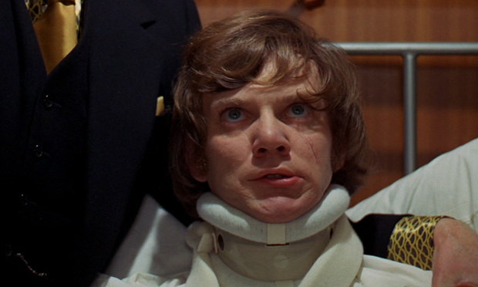

Slide 10
Olay Örgüsü
Camdan atlayan Alex bu sefer hastanede alçılar içinde bulur kendini. Ziyarete gelen ailesini gören Alex onlara gelmelerini istemediğini söyler. Ailesi kendilerinde de suç olduğunu söyleyip giderler. Odasına gelen bir psikolog ile resimde sonraki cümleyi tamamlamada verdiği cevaplar ile biraz eski haline döndüğünü de belirtse de doktor hiçbir sorunun olmadığını söyler. Sonra odasına gelen bakan ile konuşur. Bakan Alex’den özür dileyip yardım edeceğini Alex’e bunu yapanların uzaklaştırıldığını güvende olduğunu söyler ve hastaneden çıkınca istediği bir işte güzel bir maaşla çalışabilip bir de yaşadıkları için teminat alacağını belirtip bu olaylardan gazetede çıkanlardan oy kaybettiklerini söyleyip karşılıklı yardımlaşma teklif eder. Kabul eden Alex’e bakan çok sevdiği için odada büyük kolonlarla Luding van Bethoven’ın 9. Senfonisi’ni çaldırır ve gazeteciler girer poz verirler. Alex’den yana Luding van Bethoven’ın 9. Senfonisi’ne hiçbir tepki şartlanmabelirtisi gelmezken aklında da etrafta bir sürü insan varken sevişen bir çift görüntüsü canlanır böylece Alex’in şartlanmayı yendiğini ve belirteleri olmadığı görür ve eski haline döndüğünü anlarız ve film orada biter.

Slide 11
Günümüz İle Bağlantı
Filmde yaşanan olaylar günümüzde ve yaşadığımız toplumda olsa daha gelişmiş olan teknoloji ile böyle suçlar bu kadar kolay işlenemezdi. Kameralar, daha iyi kanıt toplanmasına yardım eden teknolojik cihazlar ile bir nebze yakalanma olasılığının artması ile azalabilirdi. Sonra Alex yakalanınca polis diğer suç arkadaşlarını aramadılar hiç günümüzde böyle kararlar daha az polisin şahsi istediğine bırakıldığı için diğer suç arkadaşları da yakalanır masum ve yüzsüz gibi polislik yapamazlardı ve cezalarını çekerlerdi. Alex’in aldığı ceza günümüz de alması gereken ceza pişmanlık indirimi, kılık kıyafet indirimi gibi hafifletmelerle azaltılır iyi halden de yarı yarıya bir süre içerde kalıp çıkardı. Filmde uygulanan deneye gelirsek günümüzde artık şartlandırma ile geri kazanmalar suç olasılığını şartlandırma ile indirmeler. Seçim hakkını elinden alacak deneyler ve uygulamalar insan hakları gerekçesiyle yasaklanmıştır. Onun için böyle uygulamalar ve yaptırımlar günümüzde kullanılmamaktadır.

Slide 12
02.40 – 04.23
Olay; Sarhoş, yaşlı bir adamın alkol alıp yüksek sesle gece dışarda şarkı söyleyip insanların geçiş yerlerinde insanları rahatsız etmesidir.
Bu olay «İnsan Hakları Evrensel Bildirgesi» maddelerince incelendiğinde 29. maddenin 2. fıkrasına göre yapılan davranış uygun değildir.
Madde 29, fıkra 2;
Herkes haklarını kullanırken ve özgürlüklerinden yararlanırken, başkalarının hak ve özgürlüklerinin tanınması ve bunlara saygı gösterilmesinin sağlanması ve demokratik bir toplumda genel ahlak ve kamu düzeniyle genel refahın gereklerinin karşılanması amacıyla yalnız yasayla belirlenmiş sınırlamalara bağlı olur.

Slide 13
04.25 – 04.59
Olay; 4 arkadaşın yol kenarında durup insanları rahatsız eden yaşlı ve sarhoş adamı işkence ederek kendi cezalarını uygulamalarıdır.
Madde 5;
Hiç kimseye işkence yapılamaz, zalimce, insanlık dışı veya onur kırıcı davranışlarda bulunulamaz ve ceza verilemez.

Slide 14
05.00 – 07.20
Olay; 5 adamın sokakta buldukları bir kadını harabe eski bir tiyatro salonuna getirip zor kullanarak kıyafetlerini çıkartıp cinsel istismar ve tecavüz etmeye yeltenmeleridir.
Madde 3;
Yaşamak, özgürlük ve kişi güvenliği herkesin hakkıdır.
Madde 5;
Hiç kimseye işkence yapılamaz, zalimce, insanlık dışı veya onur kırıcı davranışlarda bulunulamaz ve ceza verilemez.

Slide 15
09.20 – 12.55
Olay; 4 arkadaşın kaza yapma bahanesi ile yardım isteyerek bir eve girip adam ve kadını darp edip kadına cinsel istismar ve tecavüz etmesi ve ardında evi dağıtıp kaçmalarıdır.
Madde 3;
Yaşamak, özgürlük ve kişi güvenliği herkesin hakkıdır.
Madde 5;
Hiç kimseye işkence yapılamaz, zalimce, insanlık dışı veya onur kırıcı davranışlarda bulunulamaz ve ceza verilemez.
Madde 12;
Kimsenin özel yaşamına, ailesine konutuna ya da haberleşmesine keyfi olarak karışılamaz, şeref ve adına saldırılamaz. Herkesin bu gibi karışma ve saldırılara karşı yasa tarafından korunmaya hakkı vardır.

Slide 16
37.35 – 41.56
Olay; 4 arkadaştan baş rolün eve zorla girmesi ve ev sahibi kadın ile kavga etmesi ile başlamaktadır. Daha sonra ise polis gelince kaçmak istemektedir. Ancak 3 arkadaşı ona tuzak kurmuştur. Bu tuzak sonucunda Alex bayılmış ve polis tarafından yakalanmıştır.
Madde 3;
Yaşamak, özgürlük ve kişi güvenliği herkesin hakkıdır.
Madde 12;
Kimsenin özel yaşamına, ailesine konutuna ya da haberleşmesine keyfi olarak karışılamaz, şeref ve adına saldırılamaz. Herkesin bu gibi karışma ve saldırılara karşı yasa tarafından korunmaya hakkı vardır.

Slide 17
42.00 – 45.30
Olay; Gözaltına alınan Alex avukatı gelene kadar konuşmak istememiş ve bunun sonucunda şiddet ve psikolojik baskı uygulanmıştır.
Madde 5;
Hiç kimseye işkence yapılamaz, zalimce, insanlık dışı veya onur kırıcı davranışlarda bulunulamaz ve ceza verilemez.
Madde 19;
Herkesin düşünce ve anlatım özgürlüğüne hakkı vardır. Bu hak düşüncelerinden dolayı rahatsız edilmemek, ülke sınırları söz konusu 205 İnsan Hakları Evrensel Beyannamesi olmaksızın, bilgi ve düşünceleri her yoldan araştırmak, elde etmek ve yaymak hakkını gerekli kılar.

Slide 18
1.07.10 – 1.16.07
Olay; Alex’e gözlerine aparat takılıp bağlanarak şiddet ve cinsel içerikli filmler izletiliyor. Böylece şiddet ve cinselliğe karşı şartlanma oluşup yapmaması sağlanıyor. Filmler izlenirken Luding van Bethoven’ın 9. Senfonisi çalmaktadır ekstra o şarkıya da şartlanmış oluyor. Kişi özgürlüğü ve seçim hakkı elinden alınıyor burada şartlandırılarak ekstra kendi izin ve bilgisi dahilinde olmayan Luding van Bethoven’ın 9. Senfonisi’nede şartlanmış oluyor
Madde 3;
Yaşamak, özgürlük ve kişi güvenliği herkesin hakkıdır.

Slide 19
1.35.55 – 1.38.20
Olay; Alex yaşlılar tarafından darp edilmektedir. Bunun akabinde olay yerine gelen polisler Alex’ in hapse girmesine neden olan arkadaşlarıdır. O arkadaşları Alex’ den intikam almak istemişlerdir. Kelepçeleyip bir yerde darp ve boğmaya çalışmışlardır ve daha sonrasında ise bırakıp kaçmışlardır.
Madde 3;
Yaşamak, özgürlük ve kişi güvenliği herkesin hakkıdır.
Madde 5;
Hiç kimseye işkence yapılamaz, zalimce, insanlık dışı veya onur kırıcı davranışlarda bulunulamaz ve ceza verilemez.
Madde 7;
Herkes yasa önünde eşittir ve ayrım gözetilmeksizin yasanın korunmasından eşit olarak yararlanma hakkına sahiptir. Herkesin bu Bildirgeye aykırı her türlü ayrım gözetici işleme karşı ve böyle işlemler için yapılacak her türlü kışkırtmaya karşı eşit korunma hakkı vardır.

Slide 20
1.35.55 – 1.38.20
Madde 9;
Hiç kimse keyfi olarak yakalanamaz, tutuklanamaz ve sürgün edilemez.

Slide 21
1.53.20 – 1.57.00
Olay; Alex sığındığı evde içkisine ilaç atılarak hapsedilir. İşkence olarak duymaya tahammül edemediği senfoni dinletilir. Bu sese tahammül edemeyen Alex pencereden atlayarak yaşamına son vermek ister.
Madde 3;
Yaşamak, özgürlük ve kişi güvenliği herkesin hakkıdır.
Madde 5;
Hiç kimseye işkence yapılamaz, zalimce, insanlık dışı veya onur kırıcı davranışlarda bulunulamaz ve ceza verilemez.
Madde 9;
Hiç kimse keyfi olarak yakalanamaz, tutuklanamaz ve sürgün edilemez.

